Slide 1
2026 금융 AI Challenge
스마트폰 디바이스
안에 앱 로고
보이스피싱이 만든 혼란 속에
금융소비자를 혼자 남기지 않도록
함께 확인하고
한 번 더 막아주는 AI솔루션
AI 독립검증 기반 보이스피싱 금융안전 서비스 제안서
Team. 가드레일즈

Slide 2
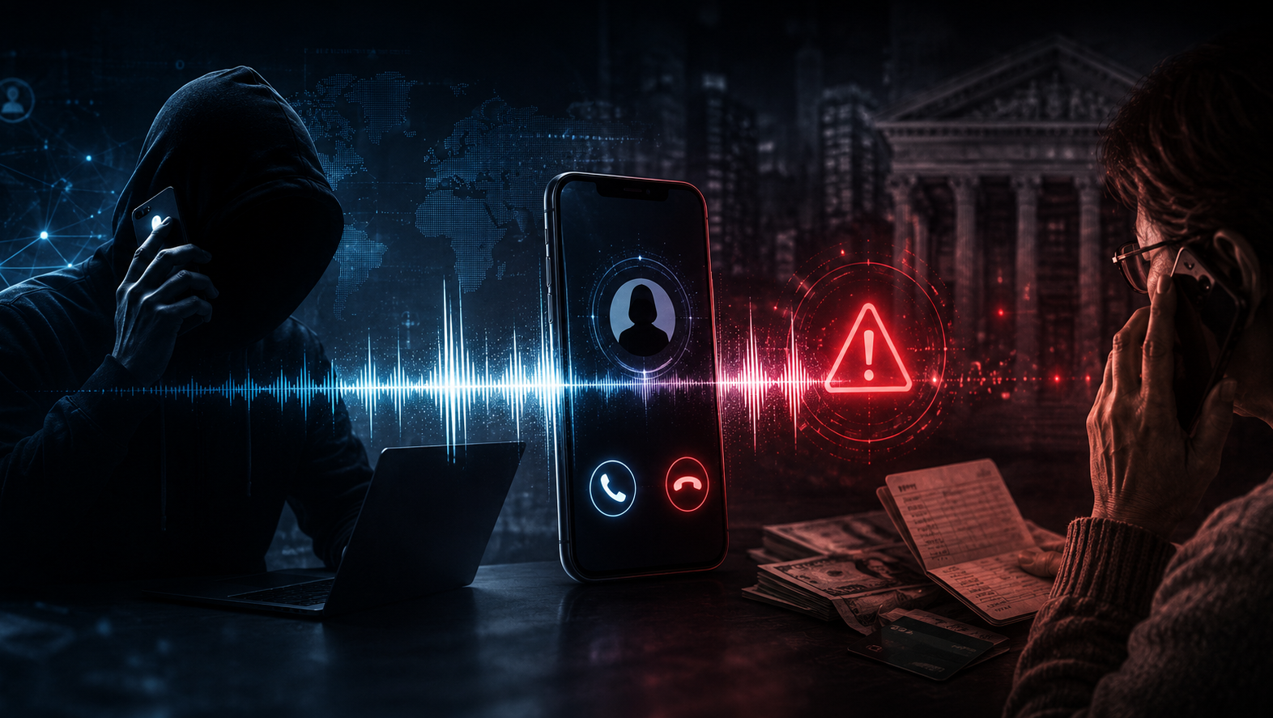
사람의 불안과 취약점을 이용해
잘못된 판단을 유도하는 금융 범죄
보이스피싱
범죄 vs 대책
노인들에게 ‘100억원’ 뜯어낸 피싱 일당… 112 신고 전화까지 가로챘다 (매일경제)
보이스피싱 피해액 '반토막’…
7월 337억원으로 올해 최저 (한국일보)
"오늘 소방점검 나가요" 전화에 '덜컥’..
알고보니 '노쇼 보이스피싱’ (제주방송)
경찰청-KT, 협업으로 보이스피싱·구매대행 사기 불법 010 번호 변작 중계소 115개소 단속 (정책브리핑)
대출 미끼로 계좌·OTP 받아 보이스피싱 자금세탁…3명 구속 (서울신문)
딥페이크, 전화 가로채기… 끝없이 발전하는 수법
피해를 막기위한 정부와 금융 기관의 끝없는 사투
단 1원이라도, 단 1명이라도 더 지키기 위해
함께 고민하고 해결해야 할 중대한 사회적 문제

Slide 3
현황분석
대한민국은 아직 보이스피싱 범죄와 전쟁중…
2026년 이후 동안 보이스피싱 피해 260,694건, 누적 피해액 6조 153억원, 평균 피해액 우상향…
단순 금전적·경제적 손실 뿐 아니라, 극단적 선택까지 이어지는 심각한 상황
2016~2025 보이스피싱 피해 발생 수, 피해액
년도별 1개 사건 평균 피해액 추이
극단적인 선택 까지 이어지는 보이스피싱 범죄의 심각성
보이스피싱 피해로 인한 정신적 피해 피해자 60명(중복응답, 미응답 3명 제외)
두려움과 분노, 죄책감 느낀다
“보이스피싱 줄었다지만…5천만 원 피해에 20대 아들, 엄마와 함께 숨져” (KBS뉴스 2026.06.22)
76.2%
밤에 잠이 잘 안 온다
63.5%
주변에 대한 과도한 경계심이 생긴다
“보이스피싱에 속아 3억원 잃은 피해자 생 마감…인출책 징역 1년” (연합뉴스 2026.05.27)
42.9%
병원에서 우울증 치료 등을 받는다 25.4%
“보이스피싱 피해 비관 부부 극단선택…홀로 산 남편 자살방조 처벌” (연합뉴스TV 2026.07.26)
극단적인 생각을 한다 6.3%
*중앙일보, 보이스피싱예방협회 (2021.10.28 ~ 2021.11. 28)
*공공데이터포털 경찰청 보이스피싱 현황 2025.12.30
Notes:
https://news.kbs.co.kr/news/pc/view/view.do?ncd=8591764
https://www.yna.co.kr/view/AKR20260527080100055

Slide 4
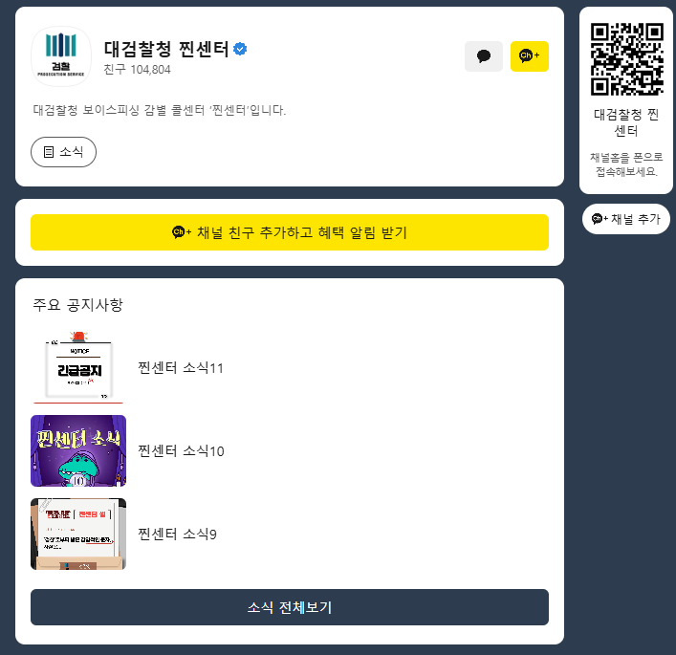
현황분석
보이스피싱 범죄로부터 소중한 국민의 재산과 생명을 지키기 위해…
보이스피싱 범죄 피해를 막고·줄이고·도와줄 수 있는 대책을 마련하기 위해
금융기관·은행, 정부·공공기관, 통신사·보안업체가 각자의 자리에서 노력하고 있다
01
금융기관·은행
02
정부·공공기관
03
금융통신사·보안업체
ASAP 플랫폼
신고·피해구제 제도 및 체계 개선
통신사 AI 통화 비서 앱 - 스팸번호 탐지, 악성 앱 차단
금융회사, 통신사,수사기관이 보이스피싱과 관련된 외부
위험 정보를 실시간으로 공유하고 차단하는 AI기반 플랫폼
원스톱 신고, 단계별 피해 구제 절차 등
보이스피싱 피해구제 제도와 계좌 지급정지 접근성 강화
주요 통신사 별 AI 탐지 서비스(예: 에이닷,익시오 등)
통화 중 실시간으로 보이스피싱을 감지하고 차단하는 강력한 AI 보안 기능을 제공
AI 분석, 경찰청 연계 통해 보이스피싱 및 악성 앱 탐지
FDS 이상거래 탐지
예방교육 · 홍보
전자금융거래 시 단말기 정보, 접속위치, 평소 거래 패턴등을 실시간으로 분석하여 의심스러운 부정 거래를 탐치하고 차단하는 이상거래 탐지 시스템
범정부 대응 및 콘텐츠 배포, 생활 밀착형 현장홍보,
찾아가는 현장교육
발신번호 변작 차단
공식기관 확인 채널
보이스피싱, 스미싱 예방을 위해 타인의 번호나 없는 번호로 발신번호를 조작하는 발신번호 변작(거짓표시) 행위 차단
지연이체·지급정지·전자금융사기 예방서비스
서류의 진위여부를 실시간으로 확인할 수 있는 공식채널 운영 콜센터, 카카오톡 오픈채팅 운영(검찰 찐센터, KISA 보호나라)
지연이체: 이체 시 수취인 계좌에 일정시간(최소 3시간)경과 후 입금되도록 하는 서비스
지급정지: 전자금융범죄 등의 피해가 발생했을 때, 범죄자가 계좌에서 돈을 빼가지 못하도록 은행이 해당 계좌의 입출금 및 이체 거래를 즉시 차단(동결)하는 긴급 법적 조치
금융자산을 보호하기 위해 본인확인 절차를 강화하는 서비스
발신번호 변작(거짓표시) 차단
인공지능과 빅데이터를 활용해 통화/문자 기반의 위험 신호를 실시간으로 감지, 차단
음성패턴 분석, 통화내용 실시간 분석, 비정상 회선 이용패턴, 유관기관 실시간 정보 공유
특히, 인공지능(AI)와 빅데이터 등 최신 기술을 적극 활용하여 실시간 분석·차단·조치하고 있고,
유기적인 공동 협업 체계를 구축하며 다양한 안전장치 개발과 제도 개선이 활발하게 이루어지고 있다

Slide 5
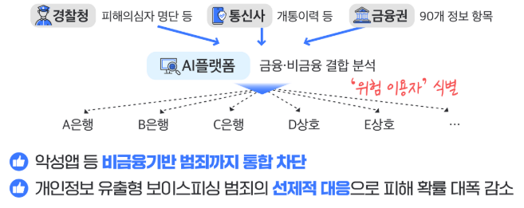
현황분석
대표적으로 성과를 내고 있는 AI ASAP(에이셉)
금융위원회와 금융보안원을 중심으로 체계화된 보이스피싱 정보공유·분석 AI 플랫폼 ASAP
출범 이후 9개월 간 663억6000만원 규모의 피해를 사전 차단하는 실제 성과로 이어졌다
보이스피싱 정보공유·분석 AI 플랫폼(ASAP)
ASAP 플랫폼의 출범 이후 핵심 성과
가동 및 법적 기반 : 2025년 10월 출범 이후, 2026년 8월부터 '통신사기피해환급법' 개정에 따라
정보 주체의 동의 없이도 관계기관 간 의심 정보 공동 활용이 본격 시행
참여 기관 : 금융위원회와 금융보안원을 중심으로 은행, 증권사, 제2금융권, 통신사, 수사기관, 가상자산거래소 등
공유 정보 : 사기 이용 계좌, 악성앱 탐지 정보, 피싱사이트 접속 이력, 의심 및 범죄이용 전화번호 등
기대 효과 : 각 기관이 분산된 정보를 즉시 공유하여 신속한 계좌 지급정지 및 비정상 거래 차단, 범죄 수사에 활용
FDS 활용 : 금융회사가 운영, 평소와 다른 이상한 자금이체나 거래를 자동으로 찾아내는 보안 시스템 FDS 활용
구분 | 출범 후 12주 동안 (2025.10.29 ~ 2026.01.21) | 출범 후 약 9개월 동안 (2025.10 ~ 2026.07월 말)
은행권 수사기관 정보 공유 | 14.8만 건 | 46.3만 건
계좌 지급정지 | 2,705건 | 7,009건
피해 사전 차단 | 186.5억 원 | 663.6억 원
피해방지 금액(186.5억 원)
사기이용계좌 정보 9.8억 원(5.3%)
피해 계좌정보
41.0억 원
(22.0%)
피해 계좌정보
118.4억 원
(63.5%)
*기준 기간 출범 후 12주 동안
기타 17.3억 원(9.3%)
피해방지 건수 (2,705건)
사기이용계좌 정보 55건(2.0%)
피해 계좌정보
1,328건
(49.1%)
피해 계좌정보
1,250건
(46.2%)
*기준 기간 출범 후 12주 동안
기타 72건(2.7%)
지난해 같은 기간 대비 발생 건수가 46%(14,707건→7,940건),
피해액이 53%(7,766억 원→3,614억 원) 감소
*출처: 7월 보이스피싱 피해액 올해 최저, 신종 스캠도 감소세(통합대응단)
AI와 빅데이터, 진보적인 법률 개정과 협업 체계를 통한 공격적·선재적 방어 → 전년 동기 대비 약 53% 피해액 방어라는 높은 성과로 이어졌다

Slide 6
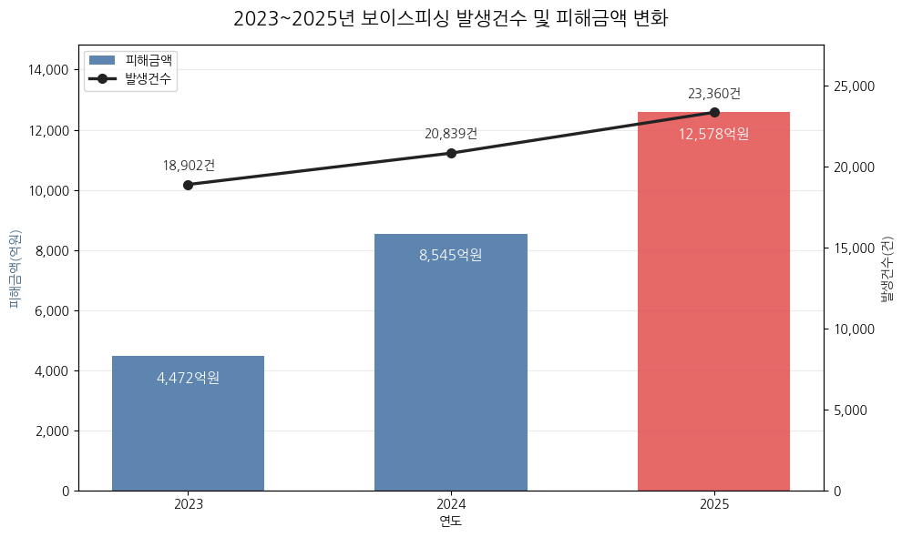
문제도출
그런데 잠깐…
이렇게 많은 안전장치가 존재하고 실제 긍정적 효과도 있는데…
어째서 여전히 보이스피싱 범죄 피해가 발생하고 있을까?
그리고 53%의 피해액 감소에 만족하고 안주해도 되는 걸까?
여전히 발생하고 있는 보이스피싱…
최근 3년간 보이스피싱 피해 수, 피해액 증가
ASAP 출범 이후, 25년 동기 대비 26년 피해액 53% 감소…
사회의 노력으로 눈에 띄게 줄어든 보이스피싱 피해…
그러나, 여전히 발생하고 있는 비극적 사건들
…
23,260건
20,839건
1조2,578억원
18,902건
“보이스피싱 줄었다지만…5천만 원 피해에 20대 아들, 엄마와 함께 숨져”
8,545억원
“보이스피싱 피해 비관 부부 극단선택…홀로 산 남편 자살방조 처벌”
“보이스피싱에 속아 3억원 잃은 피해자 생 마감…인출책 징역 1년”
4,472억원
2023
2024
2025
사회가 지켜낸 53%
그렇지 못한 47%
기존 안전장치에서 지키지 못한 47%... 우리가 놓치고 있는 [빈틈]이 있는게 아닐까?
*공공데이터포털 경찰청 보이스피싱 현황 2025.12.30 / 7월 보이스피싱 피해액 올해 최저, 신종 스캠도 감소세(통합대응단)
그 [빈틈]이 무엇인지 알기위해서
3가지 관점으로 고민해보았고
보이스피싱 범죄 수법
|| 금융사용자가 처한 상황
|| 기존 서비스들의 구조
그 결과 놓치고 있던 [판단력의 빈틈]을 찾을 수 있었습니다

Slide 7
문제도출
그 [빈틈]이 무엇인지 찾기위해 살펴본 보이스피싱 피해자 취약성/보이스피싱 범죄 수법/기존 서비스의 구조
경험·경제·디지털 환경의 차이가 서로 다른 취약점을 만들지만,
모든 취약점은 ‘오판의 위험’과 ‘송금 피해’로 이어질 수 있다

Slide 8
보이스피싱 피해자 취약성
사람마다 취약한 지점은 다르지만, 결국 ‘오판의 위험’으로 모인다
연령 자체가 원인이라기보다 경험·금융역량·디지털 검증능력·정서상태·과신 등 서로 다른 취약요인이 특정 상황에서 판단을 흔들 수 있다.
2030 · 사회초년생
청·중년층 포함 전 연령
고령층
판단 기준의 공백
과신의 공백
정보 검증의 공백
낯선 금융·수사·행정 상황에서 ‘정상 절차’의 기준점이 충분하지 않을 수 있음
금융지식이 있어도 자신의 판단을 과신하면 사기 예방·재확인 행동을 생략할 수 있음
디지털 정보를 즉시 탐색·비교·확인하는 역량이 연령 증가와 함께 낮아질 수 있음
보조 근거
직접 실증 근거
직접·보조 근거
2024 금융이해력 조사에서 20대 금융이해력은 전체 평균보다 낮은 수준
성인 2,000명 분석: 자기 금융지식을 매우 높게 평가한 집단은 그렇지 않은 집단보다 금융사기 피해확률이 높음
2025 고령층 디지털역량 연구: 기술·인지·사회 역량 모두 연령별 유의한 차이, 75세 이후 세 영역 모두 뚜렷한 감소
※ ‘수사 경험 부족 → 보이스피싱 오판’을 직접 입증한 국내 실증연구는 아직 제한적
금융사기 취약성은 ‘무지’만의 문제가 아니라 정서적 고통·금융역량 부족·불안정 소득 등과도 관련
2024 금융사기 취약성 연구에서도 고령자는 금융사기 시도 노출 위험요인으로 확인
근거 수준 △
근거 수준 ◎
근거 수준 ◎
공통 결론
취약성의 원인은 달라도, ‘독립적으로 검증하기 어려운 순간’이 생긴다
오판 가능성 ↑
핵심 해석 | 피해자를 ‘특정 세대의 낮은 능력’으로 규정하지 않고, 서로 다른 취약요인이 판단·검증의 공백을 만들 수 있다는 구조로 해석

Slide 9
근거 검증 · SOURCE MAP
이 장표에서 실제로 말할 수 있는 것 / 아직 말하면 안 되는 것
통계·논문이 직접 지지하는 주장과, 해석 수준의 주장을 분리해 심사 질문에 대비합니다.
1
금융사기 취약성은 단일 요인이 아니다
성인 2,000명 설문 분석: 정서적 고통, 일상 금융역량 부족, 고령, 불안정 소득, 금융지식·과신 등이 관련
직접 지지
한진수(2024), 시민교육연구
2
금융지식이 높다고 안전한 것도 아니다
자기 금융지식을 매우 높게 평가한 사람은 예방 노력을 소홀히 해 금융사기 피해자가 될 확률이 더 높게 나타남
직접 지지
한진수(2024)
3
고령층은 디지털 검증 역량에 차이가 있다
고령층 디지털역량의 기술·인지·사회 요인 모두 연령별 유의한 차이, 75세 이후 뚜렷한 감소
직접 지지
최미정·유병준(2025)
4
20대의 ‘수사 경험 부족’이 보이스피싱 오판을 만든다
현재 확보한 국내 자료만으로 이 인과를 직접 입증하기는 어려움. 금융이해력·사회초년생 연구는 보조근거로만 사용
직접근거 부족
한국은행·금감원(2025) 등
5
보이스피싱은 피해자를 고립시키고 판단을 흔든다
실제 수사기관 사칭형 대화 분석에서 사회적 고립·수직관계 강화가 단계적으로 확인됨
다음 페이지용
배승희 외(2023) / 경찰대학 연구(2024)
PPT 원칙 | ‘연령 = 원인’으로 단정하지 않고, 연령은 취약성이 나타날 수 있는 대표 맥락으로만 사용

Slide 10
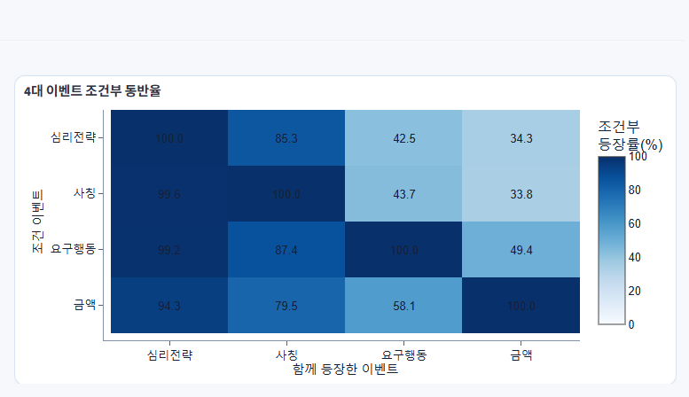
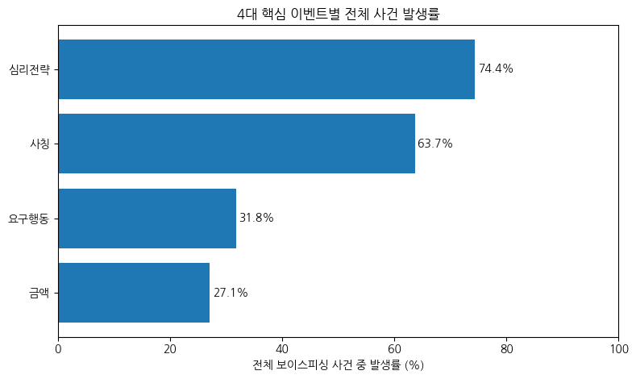
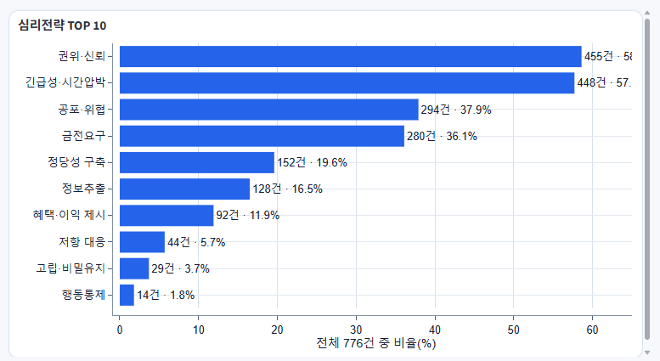
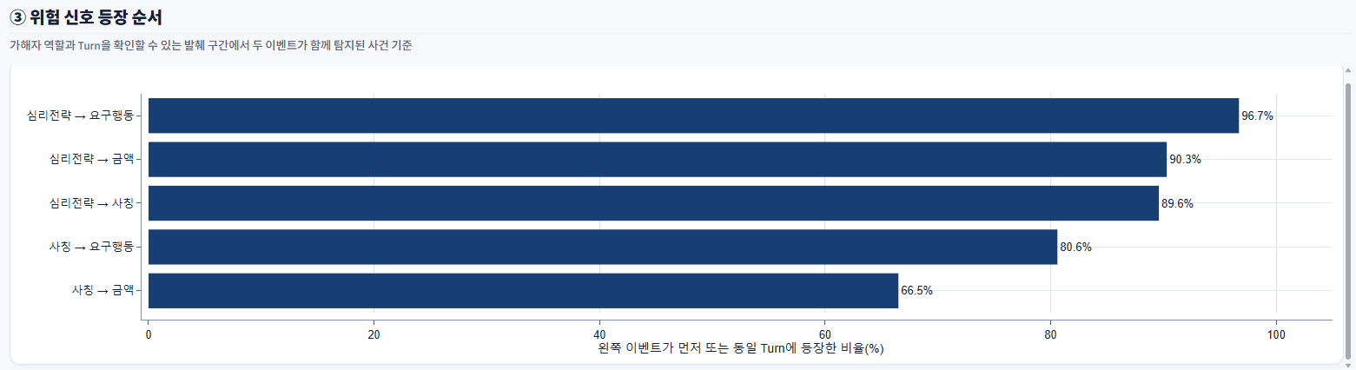
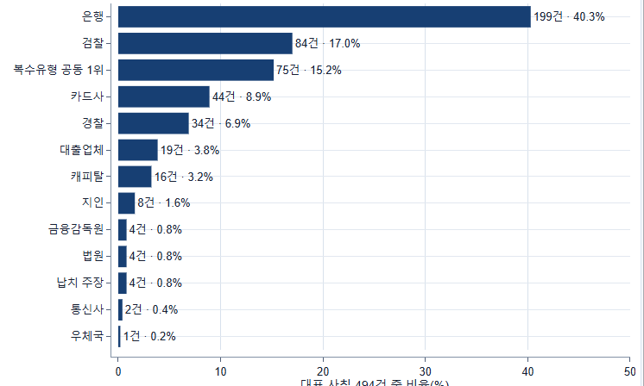
문제도출
그 [빈틈]이 무엇인지 찾기위해 살펴본 보이스피싱 피해자 취약성/보이스피싱 범죄 수법/기존 서비스의 구조
보이스피싱 범죄자들은 ㅇ, ㅇ, ㅇ 등
판단 오류 유발 전략을 활용해서 --> 거짓 정보뿐만 아니라, 거짓 판단을 유도한다.
범죄자들이 금융소비자들의 심리적 취약점을 이용해서 … 사칭과 심리장악전략들 사용 -> 신뢰, 권위 등(진짜인가? 믿게되는…) -> 정보비대칭 -> 주도권 가짐 → 판단 오류 유발 -> 송금으로 이어짐…
판단 환경 장악 신호가 하나라도 나타난 사건 → 67.1%
어떤 방식으로 판단 환경을 장악하는지 → 긴급성 66.4%, 고립 4.3% 등
거의 대부분 이벤트에서
심리 전략 사용…
우리가 선별한 4대 이벤트…
심리전략은 이런것들을 주로 쓰더라
우리가 선별한 4대 이벤트 중에
심리 전략, 사칭이 다른 이벤트들보다
먼저 나오려고 하는 경향이 있다.
Top4 은행,검찰,카드사,경찰
-> 권위와 신뢰 형성…

Slide 11
문제도출
그 [빈틈]이 무엇인지 찾기위해 살펴본 보이스피싱 피해자 취약성/보이스피싱 범죄 수법/기존 서비스의 구조
기존의 장치들은… 보호장치가 작동해도, 피해자가 상황을 받아들이고 다시 판단해야 하는 순간이 남아 있다.
이건 **“모든 기존 서비스가 피해자에게 맡긴다”**는 과장된 주장이 아님.
실제 조사에서는 세 가지가 동시에 확인됐음.
① AI가 위험을 알려줘도 사용자가 판단하는 경우가 있다.
SKT는 에이닷 전화의 역할을 공식적으로 **“사용자의 판단을 돕는 역할”**이라고 설명해. 통화 중 AI가 위험을 감지하면 경고를 표시하지만, 사용자는 경고 팝업에서 보이스피싱 아님을 선택할 수도 있어. 즉 AI 탐지 결과와 사용자의 최종 인식은 동일하지 않을 수 있어.
② 업계도 ‘혼자 대응하기 어려움’을 실제 문제로 보고 있다.
SKT는 가족 케어를 발표하면서 보이스피싱이 피해자를 심리적으로 압박해 **“혼자 대응하기 어렵다는 특성”**이 있다고 설명했고, 그래서 보호자에게 위험 상황을 알리고 신속한 개입을 유도한다고 밝혔어. 이건 우리가 임의로 만든 문제의식이 아니라 실제 서비스 사업자도 명시한 문제야.
③ 실제로 피해자가 송금 직전까지 사기를 믿었던 사례도 있다.
금융위원회가 공개한 실제 탐지사례 기반 예시에서 A씨는 검찰 사칭범의 요구를 따라 원격제어 앱 설치, 신규 휴대폰 개통까지 하고 ‘안전계좌’ 송금을 시도했어. 은행이 여러 위험정보를 확인해 이체를 중단하고 설명한 뒤에야 A씨가 자신이 속았다는 사실을 인지했어.
여기에 FDS 사례에서도 70세 고객의 거래가 지연된 뒤 금융회사 담당자가 직접 접촉해 검찰사칭 보이스피싱을 인지시킨 사례가 확인.
이 세 가지를 합치면 우리가 증명할 수 있는 건 충분히 명확.
판단 지원
AI는 위험을 탐지하고 경고해 사용자의 판단을 돕는다.
판단 흔들림
보이스피싱의 심리적 압박으로 혼자 대응하기 어려운 상황이 실제로 존재한다.
재판단
피해자가 이미 사기범의 설명을 믿은 상황에서도 외부 개입 이후 판단이 바뀐 실제 사례가 있다.
여기서 저는 혼자 판단보다 **재판단**이라는 단어를 넣는 걸 추천.
왜냐하면 조사 결과 기존 시스템도 적극 개입하니까,
피해자는 항상 혼자 판단한다.
보다
피해자는 보호 과정에서도 경고를 받아들이고 상황을 재판단해야 하는 순간이 존재한다.

Slide 12
이렇게 판단 오류의 취약성 + 범죄자들의 판단 오류 유발 전략 + 현재의 서비스 구조적 빈틈
이러한 3가지를 종합적으로 볼 때 뽑아낼 수 있는 인사이트 = 보이스피싱 통화 등 환경에 노출된 당사자가 직접 판단하게 하면 안된다..
(우리 서비스 방향) 보조적인 경고보다는… 선재적 차단과 제3자(타인 = 송금 승인에 대한 2차 검증하는 신뢰인, 의심되는 정황이 정리된 LLM 레포트를 받아보고 조치 취할 수 있는 은행직원 등)의 개입 및 지원!!!

Slide 13
피해자 취약점 분석
연령·유형별로 서로 다른 판단 공백이 나타난다
20대와 고령층의 취약성을 단순 “주의 부족”이 아니라 정보·경험·검증 구조의 차이로 설명
20대
고령
판단 기준의 공백
정보·검증의 공백
금융·행정·수사 절차에 대한 경험이 적을 경우
“정상적인 절차가 무엇인지” 비교할 기준점이 부족할 수 있다.
디지털·금융환경이 빠르게 변하면서
공식 정보를 검색·비교·확인하는 과정 자체가 부담이 될 수 있다.
주요 공격: 권위·기관사칭 → 정상 절차로 오인
주요 공격: 반복 설명·다중 사칭 → 혼돈과 신뢰 강화
하단에는 “연령별 피해 현황 그래프” 또는 관련 설문·논문 근거를 삽입

Slide 14
피해자 취약점 분석
핵심은 연령이 아니라, 취약성과 공격방식의 결합이다
20대·고령층을 넘어 일반 금융소비자도 특정 상황에서는 판단이 흔들릴 수 있다는 확장 메시지
누구나
취약해질 수 있는 순간이 있다
01
02
03
정교한 개인정보
갑작스러운 공포
충분하지 않은 시간
이름·직장·거래정보를 알고 접근
→ “진짜 기관 같다”는 신뢰 강화
수사·체포·자산동결 등 위협
→ 차분한 판단보다 즉시 대응 선택
지금 당장 처리해야 한다는 압박
→ 가족·기관에 확인할 시간을 제거
사람마다 취약성은 다르고, 범죄자는 그 취약성과 맞는 공격방식을 선택한다

Slide 15
금융소비자의 피해 취약성에 대한 내용
(20대와 고령층의 취약성을 단순 “주의 부족”이 아니라 정보·경험·검증 구조의 차이로 설명)
2030은 금융/경찰/검찰/수사 경험 부족 -> 판단 기준 없어 -> 신뢰, 권위/압박, 정보 고립 등에… -> 취약 -> 잘못된 결정할 수 있음
고령층은 금융/디지털리터러시 능력 부족으로 인한 정보 확인 어려움 -> 신뢰, 정보 고립

Slide 16
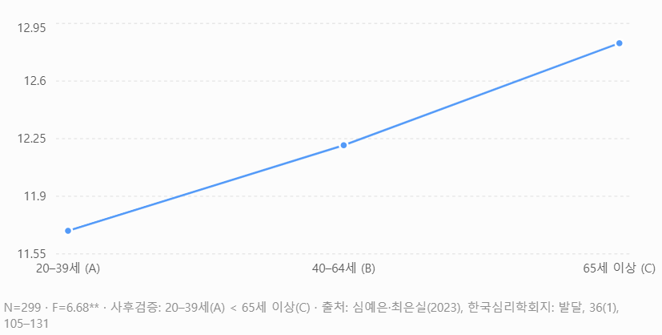
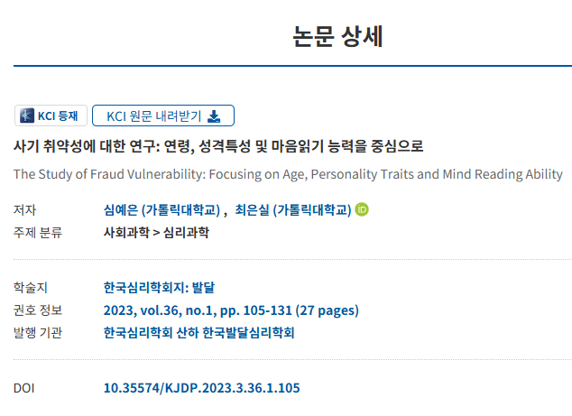
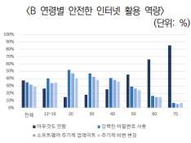
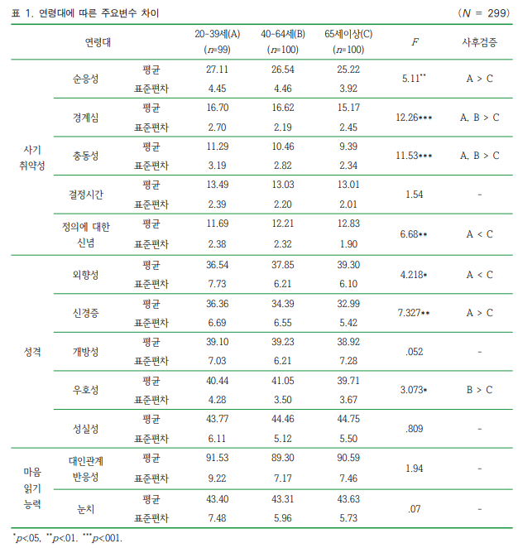
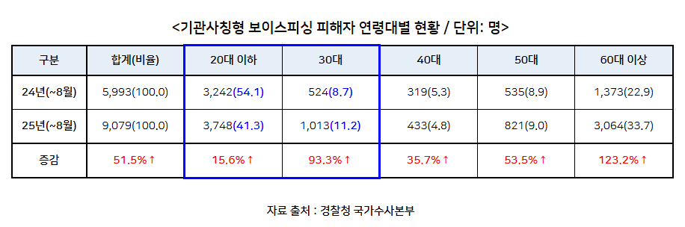
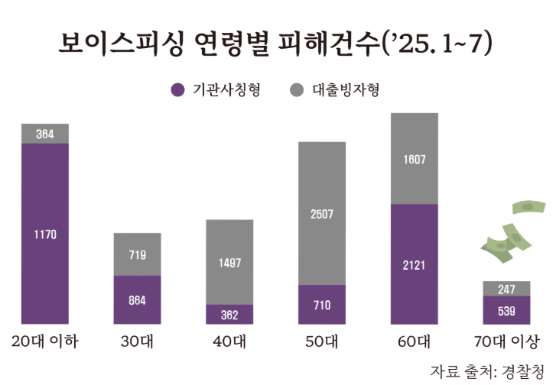
경험부족, 신뢰구축, 심리적 압박, 고립,
본능적 반응
공포심(곧 체포된다)
탐욕(지금 입금하면 바로 대출이 나온다)
애정/책임감( 가족이 급하다)
=> 희소성과 긴급성, 권위 사칭, 호감과 유사성을 키우는 접근 > 참여와 일관성 기제가 결합될 때 더 강력해짐.
처음에는 사소한 동의나 작은 송금을 통해 피해자의 협조를 이끌어내고 점차 요구 수준을 높임,
어느 정도 참여한 피해자는 중도 포기를 어려워 함.
결론 매물 비용 효과로 인해 한 번 투입한 자원(시간/금전)이 아까워 계속 거기에 매달리는 인간심리
https://www.police.go.kr/user/bbs/BD_selectBbs.do?q_bbsCode=1002&q_bbscttSn=20250918132339144&q_currPage=1&q_rowPerPage=10&q_searchKeyTy=&q_searchVal=&q_sortName=&q_sortOrder=&q_tab=&utm_source=chatgpt.com 경찰청 원문 1번 문장 발췌 20-30
피해자 취약점 분석
https://bravo.etoday.co.kr/view/atc_view/19859고령
두 내용다 이 뉴스링크
https://biz.chosun.com/stock/finance/2025/10/29/QF4PTQJOJ5AALDSYSTCNFD46QA/경찰청 자료 바탕 뉴스 원문 1번 문장 발췌 20-30
20대와 고령층의 취약성을 단순 “주의 부족”이 아니라 정보·경험·검증 구조의 차이로 설명
2030
금융·행정·수사 절차에 대한 경험이 적을 경우
“정상적인 절차가 무엇인지” 비교할 기준점이 부족할 수 있다
고령
디지털·금융환경이 빠르게 변하면서
공식 정보를 검색·비교·확인하는 과정 자체가 부담이 될 수 있다.
,ㅏㅡㅑㅐㅡㅑㅓㅡㅏㅐ
정보·검증의 공백
경찰청 국가수사본부는 주범죄조직이 정교한 시나리오와 범행수단을 바탕으로 피해자를 철저히 통제하고 고립시키는 전략이 주된 원인으로 뽑음.
‘한국심리학회지 : 발달‘. 논문 발췌에서 노년기는 성인초기/중년기보다 경계심과 충동성이 낮게 나타났고,’세상은 정의롭다＇로 오랜 세월 쌓아온 ‘사람과 세상에 대한 신뢰＇가 오히려 방심의 틈을 만들었다.
사기 사건등 범죄 사례에 대한 직/간접적 경험이 적어 피싱범의 거짓말을 그대로 믿는 경향이 트고 개인 정보 관리에 소홀한 것으로 봄
한국보건사회연구원이 발간한 연구보고서는 노년기의 디지털 소외 현황으로 정보 활용 경험이 적을수로 온라인/모바일 환경에서 진위를 확인할 수단이 부족 원격제어 앱 설치, 가짜 은행앱, QR코드 결제 요구처럼 신종 수법일수록 화면 너머의 진짜와 가짜를 구분할 ‘디지털 확인 습관＇의 확인할 도구와 경혐의 격차가 없다
https://biz.chosun.com/stock/finance/2025/10/29/QF4PTQJOJ5AALDSYSTCNFD46QA/2번 문장 발췌
신뢰한다, 디지털 소외로 인해서 검증이 어렵고 고립된다
경험부족, 신뢰구축, 심리적 압박, 고립,
주요 공격: 권위·기관사칭 → 정상 절차로 오인
주요 공격: 반복 설명·다중 사칭 → 혼돈과 신뢰 강화
https://www.kiri.or.kr/report/downloadFile.do?docId=490939&utm_source=chatgpt.com디지털 금융이해력 논문근거 연구보고서 글 보조
하단에는 “연령별 피해 현황 그래프” 또는 관련 설문·논문 근거를 삽입
판단오류
논문 통계표를 바탕으로 그래프 만들어 달라고 했어!!

Slide 17
문제도출
그 [빈틈]이 무엇인지 찾기위해 살펴보는 금융소비자의 피해 취약성/보이스피싱 범죄 수법/기존 서비스의 구조
어떤 데이터를… 어떤 기준으로 어떻게…
이벤트는 무엇?(사칭, 심리, 행동유도, 송금유도, 돈 이벤트 등…)
보이스피싱 범죄자들은 , ㅇ, ㅇ를 전략적으로 활용해서
거짓 정보만 아니라, 거짓 판단을 유도한다.
거의 대부분 이벤트에서
심리 전략 사용…
우리가 선별한 4대 이벤트…
심리전략은 이런것들을 주로 쓰더라
종합: 판단 환경 장악 신호가 하나라도 나타난 사건 → 67.1%
세부: 어떤 방식으로 판단 환경을 장악하는지 → 긴급성 66.4%, 고립 4.3% 등
우리가 선별한 4대 이벤트 중에
심리 전략, 사칭이 다른 이벤트들보다
먼저 나오려고 하는 경향이 있다.
Top4 은행,검찰,카드사,경찰
-> 권위와 신뢰 형성…
범죄자들이 금융소비자들의 심리적 취약점을 이용해서
방법: 크게 = 사칭과 심리장악전략들 사용 -> 신뢰, 권위 등(진짜인가? 믿게되는…) -> 정보비대칭 -> 주도권 가짐 → 판단 오류 유발 -> 송금으로 이어짐…

Slide 18
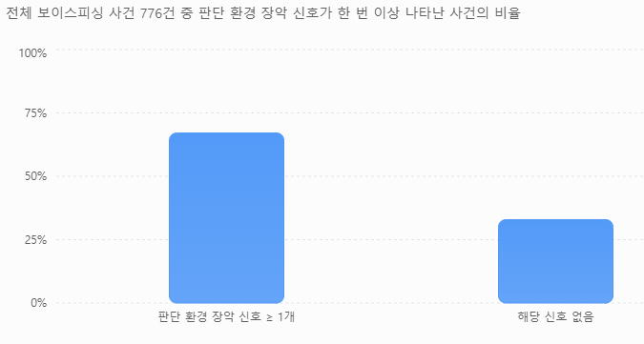
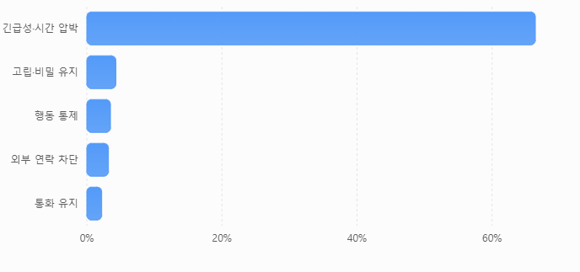
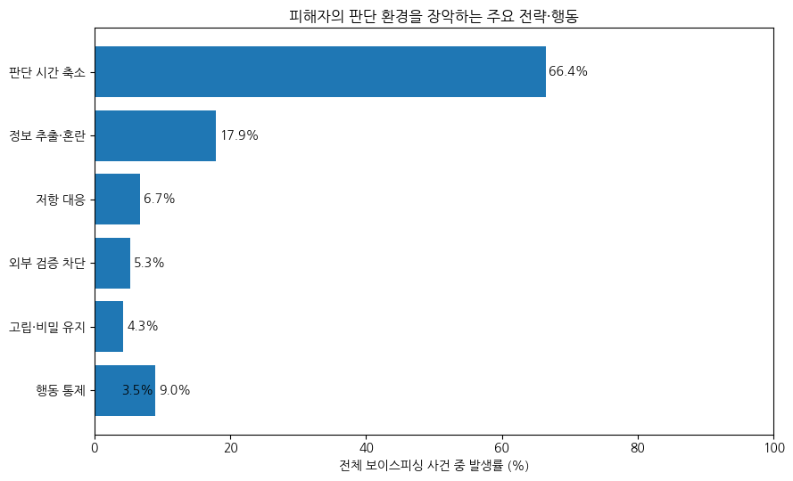
피해자의 판단 환경을 장악하는 행동/전략
종합: 판단 환경 장악 신호가 하나라도 나타난 사건 → 67.1%
세부: 어떤 방식으로 판단 환경을 장악하는지 → 긴급성 66.4%, 고립 4.3% 등
============================================== 피해자의 판단 환경을 장악하는 행동/전략 ============================================== 전체 사건 : 776건 해당 사건 : 521건 전체 대비 발생률 : 67.1% ============================================== [세부 구성요소별 발생률]
 | 구분 | 사건수 | 전체사건수 | 발생률(%)
0 | 긴급성·시간 압박 | 515 | 776 | 66.4
1 | 고립·비밀 유지 | 33 | 776 | 4.3
2 | 행동 통제 | 27 | 776 | 3.5
3 | 외부 연락 차단 | 25 | 776 | 3.2
4 | 통화 유지 | 17 | 776 | 2.2

Slide 19
보이스피싱 전략 분석
보이스피싱은 ‘거짓 정보’뿐 아니라 ‘거짓 판단’을 유도한다
세 가지 전략이 결합해 피해자의 판단 환경 자체를 장악하는 구조
01
정보 우위
02
심리적 압박
03
외부 검증 차단
정교한 개인정보·절차 설명으로
“상대가 더 많이 알고 있다”는 인상 형성
권위 · 공포 · 긴급성으로
차분하게 비교·검토할 시간을 축소
비밀유지 · 연락 제한 ·
확인 절차 방해로 독립적 판단을 차단
세 요소가 결합하면 범죄자는 피해자의 “판단 환경”을 장악한다

Slide 20
2023년 ‘한국심리학회지: 발달’에 발표한 논문에서 20~86세 성인 299명을 성인초기·중년기·노년기로 나눠 사기 취약성을 비교했다. 그 결과 노년기는 오히려 성인초기·중년기보다 경계심과 충동성이 낮게 나타났고, '세상은 정의롭다'는 믿음은 노년기가 성인초기보다 높았다.
즉 판단력이 흐려져서가 아니라, 오랜 세월 쌓아온 ‘사람과 세상에 대한 신뢰’가 오히려 방심의 틈을 만드는 것이다. 자녀나 지인을 사칭한 목소리에 먼저 의심보다 걱정이 앞서는 것도 같은 맥락으로 볼 수 있다.

Slide 21
범죄자 수법
판단의 오류를 만들려고함
2. 피해자 특징
판단의 오류가 발생하면 피해 취약
3. 현재 솔루션 = 서비스들의 구조
최종 판단을 당사자가 직접하게 하는 부분들이 있다.
종합 결론: 판단 오류의 위험… 그리고 판단을 해야하는 주체가 피해 당사자임… 그래서 우리는 판단을 AI와 제3자의 도움을 받도록 해주는 것

Slide 22
3. 현재 솔루션 = 서비스들의 구조
최종 판단을 당사자가 직접하게 하는 부분들이 있다.
현황분석
보이스피싱 범죄에 노출된 금융소비자의 여정 속… ASAP, FDS를 비롯한 다양한 안정장치들…
기존 안전장치는 이미 여러 피해 단계에서 작동하고 있었다…
그럼에도 해결되지 않는 영역과 우리가 놓치고 있는 공백은 무엇일까?
피해 단계 | 대표 대응 | 주요 Trigger / 정보 | 주요 조치 | 상태
전화 수신 전 | 위험번호·AI 안심차단 | 번호·신고·통신 위험정보 | 차단·사전경고 | 상용
통화 중 | SKT 에이닷 / LG U+ 익시오 | 통화내용·키워드·대화패턴 | 실시간 위험경고 | 상용
통화 중 제3자 | SKT 가족 케어 | AI 보이스피싱 탐지 결과 | 가족·지인 알림 -> 통화중인 당사자의 판단이 그대로 피해로 이어지는 구간은 여전… | 상용
음성·성문 탐지 | LG U+·KT 등 | 성문·음성 유사도 | 탐지 정확도 보조 | 실증·고도화 포함
통신 → 금융 연계 | LG U+ × KB국민은행 | 피싱 의심정보·악성앱·위험 URL | 금융보호 시스템 연계 | 업무협약·추진
금융거래 | FDS | 접속정보·거래내역·이상패턴 | 탐지·거래제한 | 운영
위험정보 공유 | ASAP + FDS | 금융·통신·수사 위험정보 | 지급정지·거래개입 | 운영·고도화
송금 단계 | 지연이체·FDS Rule | 사전 설정 또는 위험정보 | 거래지연·중단 | 운영
피해 이후 | 지급정지·피해환급 | 피해신고 | 사후 피해구제 | 운영
전화 수신 전
위험번호 / AI 안심차단
↓
번호·통신 위험정보
↓
통화 중
SKT 에이닷 / LG U+ 익시오
↓
통화내용·대화패턴 AI 분석
↓
사용자 경고 / 일부 가족·지인 알림
↓
금융행동·송금
ASAP + FDS
↓
계좌·거래·통신·수사 Risk
↓
추가확인 / 거래지연 / 지급정지 / 거래중단
↓
피해 이후
신고 / 지급정지 / 피해환급
수정 필요

Slide 23
Ai 활용도 주로… 진단 -> 안내의 구조인데…
이 경우에는… 보통 최종 결정을 혼자 해야함…
여기에서 생기는 문제를 막을 수 없더라…

Slide 24
전화 수신 전
위험번호 / AI 안심차단
↓
번호·통신 위험정보
↓
통화 중
SKT 에이닷 / LG U+ 익시오
↓
통화내용·대화패턴 AI 분석
↓
사용자 경고 / 일부 가족·지인 알림
↓
━━━━━━━━━━━━━━━━━━━━
추가 검증이 필요한 영역
“상대방이 말하는 사건·기관·송금 이유·절차가 실제로 맞는가?”
주장 구조화
공식 기준과 진위검증
특정 거래 외부 공동검토
━━━━━━━━━━━━━━━━━━━━
↓
금융행동·송금
ASAP + FDS
↓
계좌·거래·통신·수사 Risk
↓
추가확인 / 거래지연 / 지급정지 / 거래중단
↓
피해 이후
신고 / 지급정지 / 피해환급

Slide 25
문제도출
보호장치는 작동한다. 그러나 ‘재판단’의 순간은 남는다
공식자료에서 확인된
판단·재판단의 세 장면
01
02
03
AI는 위험을 ‘알려준다’
혼자 대응하기 어렵다
잘못된 판단 → 송금 시도
SKT 에이닷 전화
AI 위험탐지 → 사용자 경고
→ 사용자의 판단 지원
“사용자의 판단을 돕는 역할”
SKT 에이닷 가족 케어
AI 위험탐지 → 보호자 알림
→ 외부 개입 유도
“혼자 대응하기 어렵다”
금융위 ASAP·FDS 사례
검찰 사칭 신뢰 → 송금 시도
→ 은행 이체중단·연락
→ 피해 인지
위험을 탐지하는 것과, 피해자가 그 위험을 믿고 올바르게 판단하는 것은 같은 문제가 아니다.
출처: news.sktelecom.com/218051·217274·224228 / fsc.go.kr/no010101/87565
Notes:
[Sources] https://news.sktelecom.com/218051 https://news.sktelecom.com/217274 https://news.sktelecom.com/224228 https://www.fsc.go.kr/no010101/87565

Slide 26
공식근거
8P 핵심 주장 — 공식자료 교차검증
대응수단
공식자료에서 확인된 조치
주요 판단·개입 주체
해석
SKT 에이닷
통화 AI
AI 위험탐지·사용자 경고
사용자
판단 지원형
LG U+ 익시오
통화패턴 분석·사용자 알림
사용자
판단 지원형
SKT 가족 케어
보호자에게 위험 알림
사용자 + 보호자
제3자 알림형
FDS Rule
자동 거래지연 + 금융회사 직원 확인
시스템 + 금융기관
외부 개입형
ASAP + FDS │ 위험정보 확인 후 이체중단 │ 시스템 + 금융기관 │ 외부 개입형
※ 기존 보호체계 전체가 사용자 판단에만 의존한다는 의미가 아닙니다. 금융기관·시스템이 직접 거래에 개입하는 보호수단도 존재합니다.
본 분석은 보호 과정에서 사용자의 판단·재판단이 요구되는 순간이 실제 존재하는지를 확인한 것입니다.
출처: SKT 뉴스룸 218051·217274·224228 / LG유플러스 뉴스룸 20057 / 금융위원회 87565·86997
Notes:
[Sources] https://news.sktelecom.com/218051 https://news.sktelecom.com/217274 https://news.sktelecom.com/224228 https://news.lguplus.com/20057 https://www.fsc.go.kr/no010101/87565 https://www.fsc.go.kr/no010101/86997

Slide 27
문제도출
기존 보호체계가 개입하는 구간과, 통화 중 판단 공백
보이스피싱 진행 흐름을 시간축으로 놓고 기존 기능의 트리거·개입 시점을 구조적으로 보여주는 페이지
판단 공백
통화 내용이
피해자의 판단을
바꾸는 순간
통화 전
접촉 단계
통화 중
송금 시도
거래 후
예방교육
스팸 차단
위험번호
악성앱 탐지
판단 형성
심리적 압박
FDS · ASAP
추가확인
지급정지
피해구제
기존 장치가 존재해도
“상황의 진위”를 즉시 검증하기 어렵다
핵심: 보호장치 사이의 빈 구간은 ‘통화 속 판단이 형성되는 시간’에 존재할 수 있다.

Slide 28
문제정리
보이스피싱 피해가 발생하는 구조를 종합하면
범죄자의 전략 × 피해자의 취약성 × 외부 검증 제한이 결합해 잘못된 판단과 송금으로 이어지는 구조
01
02
03
판단
환경 붕괴
범죄자의 전략
×
피해자의 취약성
×
외부 검증 제한
정보비대칭 · 권위 · 공포 · 긴급성
경험 부족 · 정보격차 · 순간 부담
시간압박 · 비밀유지 · 확인 방해
핵심 문제
현재 상황이 정상인지 보이스피싱인지
스스로 검증하기 어려워지는 순간이 존재한다
잘못된 판단 → 송금 → 실제 피해

Slide 29
문제정의
조작된 상황에서도 피해자는 혼자 판단한다
문제의 본질을 “정보 부족”이 아니라 “판단과 금융행동의 개인 의존성”으로 정의
보이스피싱의 핵심 문제
최종 판단과 금융행동이
피해자 개인에게 크게 의존한다
외부 검증?
범죄자의
조작
판단
흔들림
혼자
판단
송금
피해
이 과정에 객관적인 제3자의 판단을 개입시킬 수 있다면?

Slide 30
인사이트
세 가지 인사이트가 하나의 방향을 가리킨다
예방정보를 더 주는 것보다, 판단이 흔들리는 순간에 독립 검증과 금융행동 지연을 결합해야 한다
보이스피싱은 피해자의 판단 환경 자체를 조작한다
판단을 돕는 역할을 하는 AI솔루션들이 많지만, 실제적·최종 판단은 개인이 해야 했다.
그런데 보이스피싱 범죄자가 피해자의 판단 환경 자체를 조작하여, 판단력에 균열을 만든다.
01
02
피해자가 혼자 판단하게 두어서는 안 된다
판단력이 흐려진 피해자가 직접 판단하게 해서는 안된다.
상황 밖에서 보는 독립적인 제3자의 검토가 필요하다.
03
피해자가 직접 판단하기 어려운 상황에 제 3자의 도움이 필요할 수 있다
외부 검증이 끝날 때까지 금융행동을 잠시 멈출 수 있어야 한다.
새로운 정보 하나가 아니라, “상황 밖에서 바라보는 독립적 외부 검증”이 필요하다

Slide 31
해결방안
판단과 송금 사이에 ‘금융 방지턱’을 만든다
잘못된 판단이 즉시 금융피해로 이어지지 않도록 한 번 더 멈춰 세우는 보호구간
기존 구조
핵심 역할
판단을
대신하지 않고
조작
판단 흔들림
송금
피해
제안 구조
피해로 연결되기 전에
한 번 더 멈춘다
조작
AI 위험탐지
금융 방지턱
외부 독립검증
안전한 재판단

Slide 32
서비스 제안
AI 독립검증형 송금방지턱
통화 위험 탐지부터 다중검증까지 연결되는 5단계 금융안전 구조
01
02
03
04
05
AI 통화
위험 탐지
위험도·근거
산출
역할별
맞춤 브리프
송금
방지턱
독립검증
연결
사칭·권위·긴급성·
금융행동 요구 신호
왜 위험한지
근거와 함께 제시
피해자·신뢰인·
금융기관별 정보 분리
신뢰인 공동검토
및 일시 보류
금융기관·공식기관
진위확인
탐지 → 근거 → 공유 → 보류 → 검증 : “판단”과 “금융행동”을 동시에 보호

Slide 33
서비스 구조
관계자마다 서로 다른 역할로 개입한다
동일한 정보를 모두에게 보내지 않고, 각 주체에게 필요한 정보와 권한만 제공
주체
Llm이 당사자(대상)들에게 제공 정보
핵심 역할
접근 원칙
피해자
위험도 · 근거 · 행동 안내
통화 종료 · 재확인
본인 의사결정 지원
신뢰인
상황요약 · AI 분석 · 요구금액
거래별 공동검토
최소 필요 정보
금융기관
거래위험 · 요구금액
추가확인 · 보류 · 차단
금융행동 보호
기관 담당자
사칭정보 · 확인요청
공식 진위검증
진위확인만 제공
PRIVACY BY ROLE | 필요한 정보만 · 필요한 주체에게 · 필요한 순간에

Slide 34
CLOSING
판단을 대신하지 않는다.
AI
검증
피해로 연결되기 전에
한 번 더 멈춘다.
송금
방지턱
AI가 위험을 탐지하고, 외부의 독립적인 주체가 상황을 검증하며,
검증이 끝날 때까지 위험한 금융거래를 잠시 보류하는 구조
AI 독립검증형
송금방지턱
BLUE PROPOSAL TEMPLATE

Slide 35
AI를
어떻게?
왜?
사용하는가

Slide 37
현황분석
대한민국은 아직 보이스피싱 범죄와 전쟁중…
최근 3년 동안 보이스피싱 피해 63,101건, 누적 피해액 2조 5,595억원, 평균 피해액 우상향
단순 금전적·경제적 손실 뿐 아니라, 극단적 선택까지 이어지는 심각한 상황
최근 3년 동안 보이스피싱 피해 수, 피해액
년도별 1개 사건 평균 피해액 추이
23,260건
18,902건
20,839건
1조2,578억원
8,545억원
4,472억원
2023
2024
2025
극단적인 선택 까지 이어지는 보이스피싱 범죄의 심각성
보이스피싱 피해로 인한 정신적 피해 피해자 60명(중복응답, 미응답 3명 제외)
두려움과 분노, 죄책감 느낀다
“보이스피싱 줄었다지만…5천만 원 피해에 20대 아들, 엄마와 함께 숨져” (KBS뉴스 2026.06.22)
76.2%
밤에 잠이 잘 안 온다
63.5%
주변에 대한 과도한 경계심이 생긴다
“보이스피싱에 속아 3억원 잃은 피해자 생 마감…인출책 징역 1년” (연합뉴스 2026.05.27)
42.9%
병원에서 우울증 치료 등을 받는다 25.4%
“보이스피싱 피해 비관 부부 극단선택…홀로 산 남편 자살방조 처벌” (연합뉴스TV 2026.07.26)
극단적인 생각을 한다 6.3%
중앙일보, 보이스피싱예방협회 (2021.10.28 ~ 2021.11. 28)
Notes:
https://news.kbs.co.kr/news/pc/view/view.do?ncd=8591764
https://www.yna.co.kr/view/AKR20260527080100055

